Slide 1

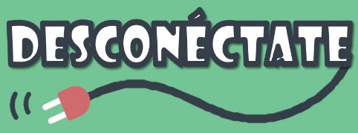

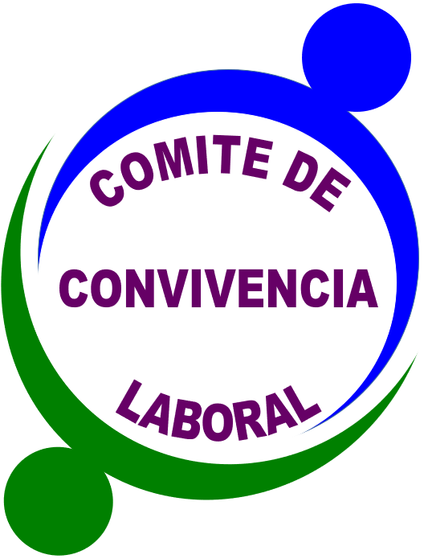

Monitorear, identificar e intervenir oportunamente mediante acciones pedagógicas, situaciones de factores de riesgo de acoso laboral durante la nueva modalidad de trabajo en casa, generando estrategias formativas de comunicación virtual con la comunidad judicial, que permita la difusión y educación de información orientada al fortalecimiento de la convivencia, el liderazgo y la comunicación asertiva entre los servidores judiciales.
Monitorear, identificar e intervenir oportunamente mediante acciones pedagógicas, situaciones de factores de riesgo de acoso laboral durante la nueva modalidad de trabajo en casa, generando estrategias formativas de comunicación virtual con la comunidad judicial, que permita la difusión y educación de información orientada al fortalecimiento de la convivencia, el liderazgo y la comunicación asertiva entre los servidores judiciales.
OBJETIVO:
¿PARA QUÉ?
-Fortalecer la práctica de hábitos de trabajo saludable en casa, haciendo énfasis en el liderazgo desde esta modalidad de trabajo, la comunicación asertiva y el trabajo en equipo desde la virtualidad.
¿CÓMO?
-Creación de una página web del CCL para la realización de campañas pedagógicas virtuales.
-Realizar una encuesta virtual con el objetivo de conocer la percepción que tienen los servidores judiciales de las condiciones del trabajo en casa, asociadas a posibles factores de riesgo de acoso laboral.
A través de la cuenta de correo del comité, y en forma semanal, enviar mensajes electrónicos a todos los correos del distrito de Sincelejo con tips sobre la buena convivencia laboral, tanto a nivel presencial como virtual.
-Implementar una estrategia innovadora a través de la plataforma de un juego formativo en línea, que permita la difusión y aprendizaje de información, orientada al fortalecimiento de la convivencia, el liderazgo y el trabajo en equipo desde la virtualidad.
LOGROS
APRENDIZAJES
Creación de una página Web y del e-mail institucional del Comité de Convivencia Laboral, como estrategia de Información, Educación y Comunicación, enfocadas en temas para el fortalecimiento de la convivencia, liderazgo y recomendaciones de hábitos saludables de trabajo en casa, entre otros.
Importancia de la gestión del Comité de Convivencia Laboral, en la disminución de posibles factores de riesgo de acoso laboral en la nueva modalidad de trabajo en casa.

Slide 2
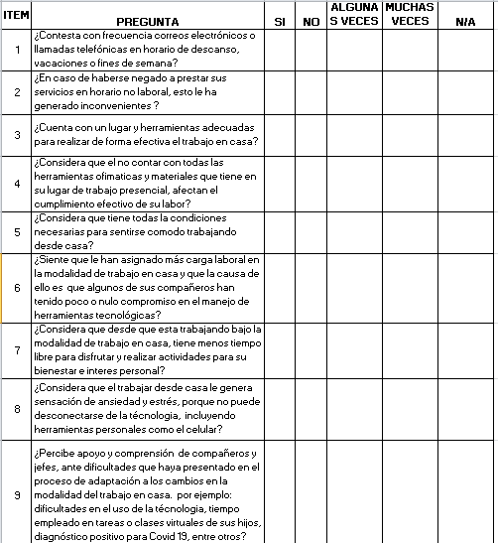
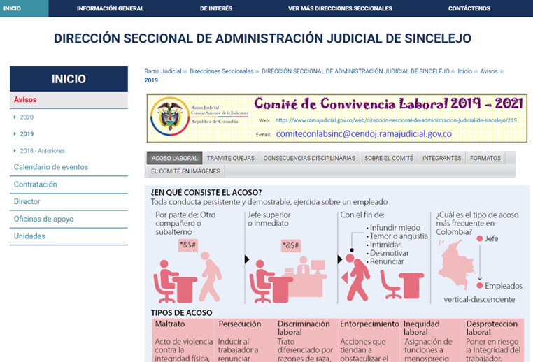
“AVANCES PROYECTO DESCONÉCTATE”
- Creación página del CCL
- Creación e-mail institucional
- Encuesta percepción de posibles factores de riesgo de acoso laboral durante el trabajo en casa.

Slide 3
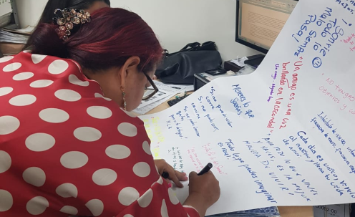
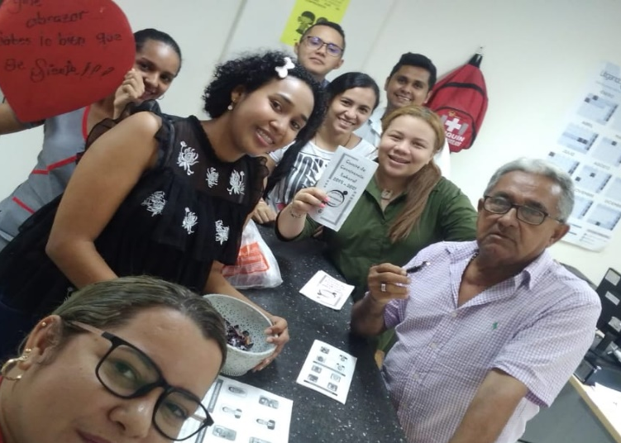
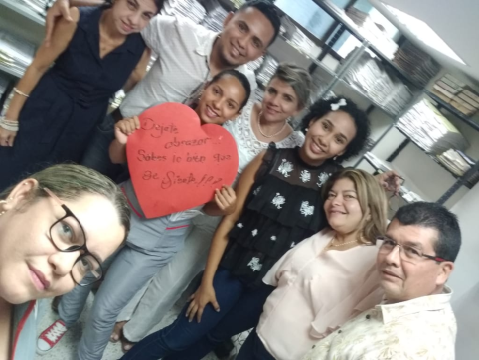
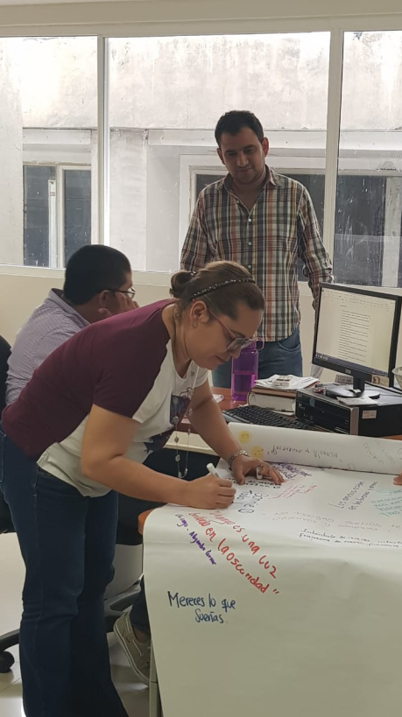
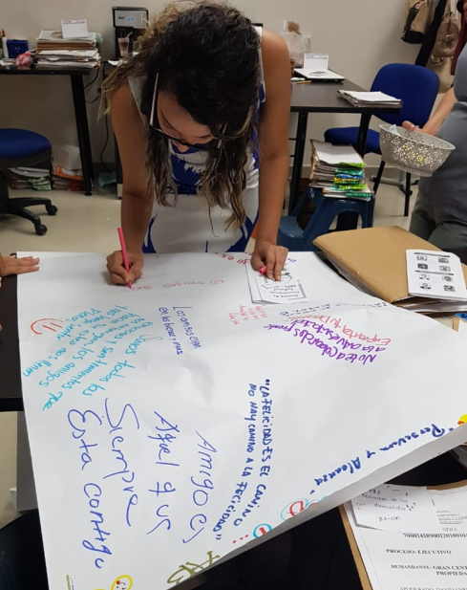
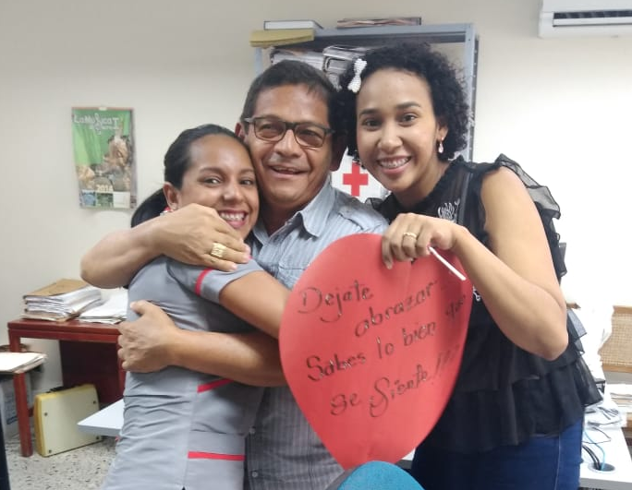
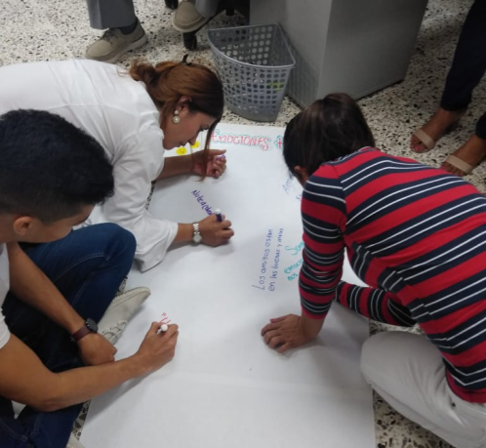
-Presentación por puestos de trabajo de los nuevos integrantes del CCL y la socialización de sus funciones.
-Actividades lúdicas formativas realizadas por puestos de trabajo, orientadas al fortalecimiento de valores personales como el respeto.
“ACTIVIDADES
2019”

